Slide 1








DỰ ÁN CỘNG ĐỒNG 12. BỘ SÁCH CHÂN TRỜI SÁNG TẠ0
BÀI 2: NHỮNG Ô CỬA NHÌN RA CUỘC SỐNG
Nói và nghe:
TRAO ĐỔI VỀ MỘT VẤN ĐỀ CÓ LIÊN QUAN ĐẾN CƠ HỘI VÀ THÁCH THỨC ĐỐI VỚI ĐẤT NƯỚC
Giáo viên thực hiện: Nguyễn Thị Minh Hiền
Trường TH- THCS -THPT Tuệ Đức

Slide 2






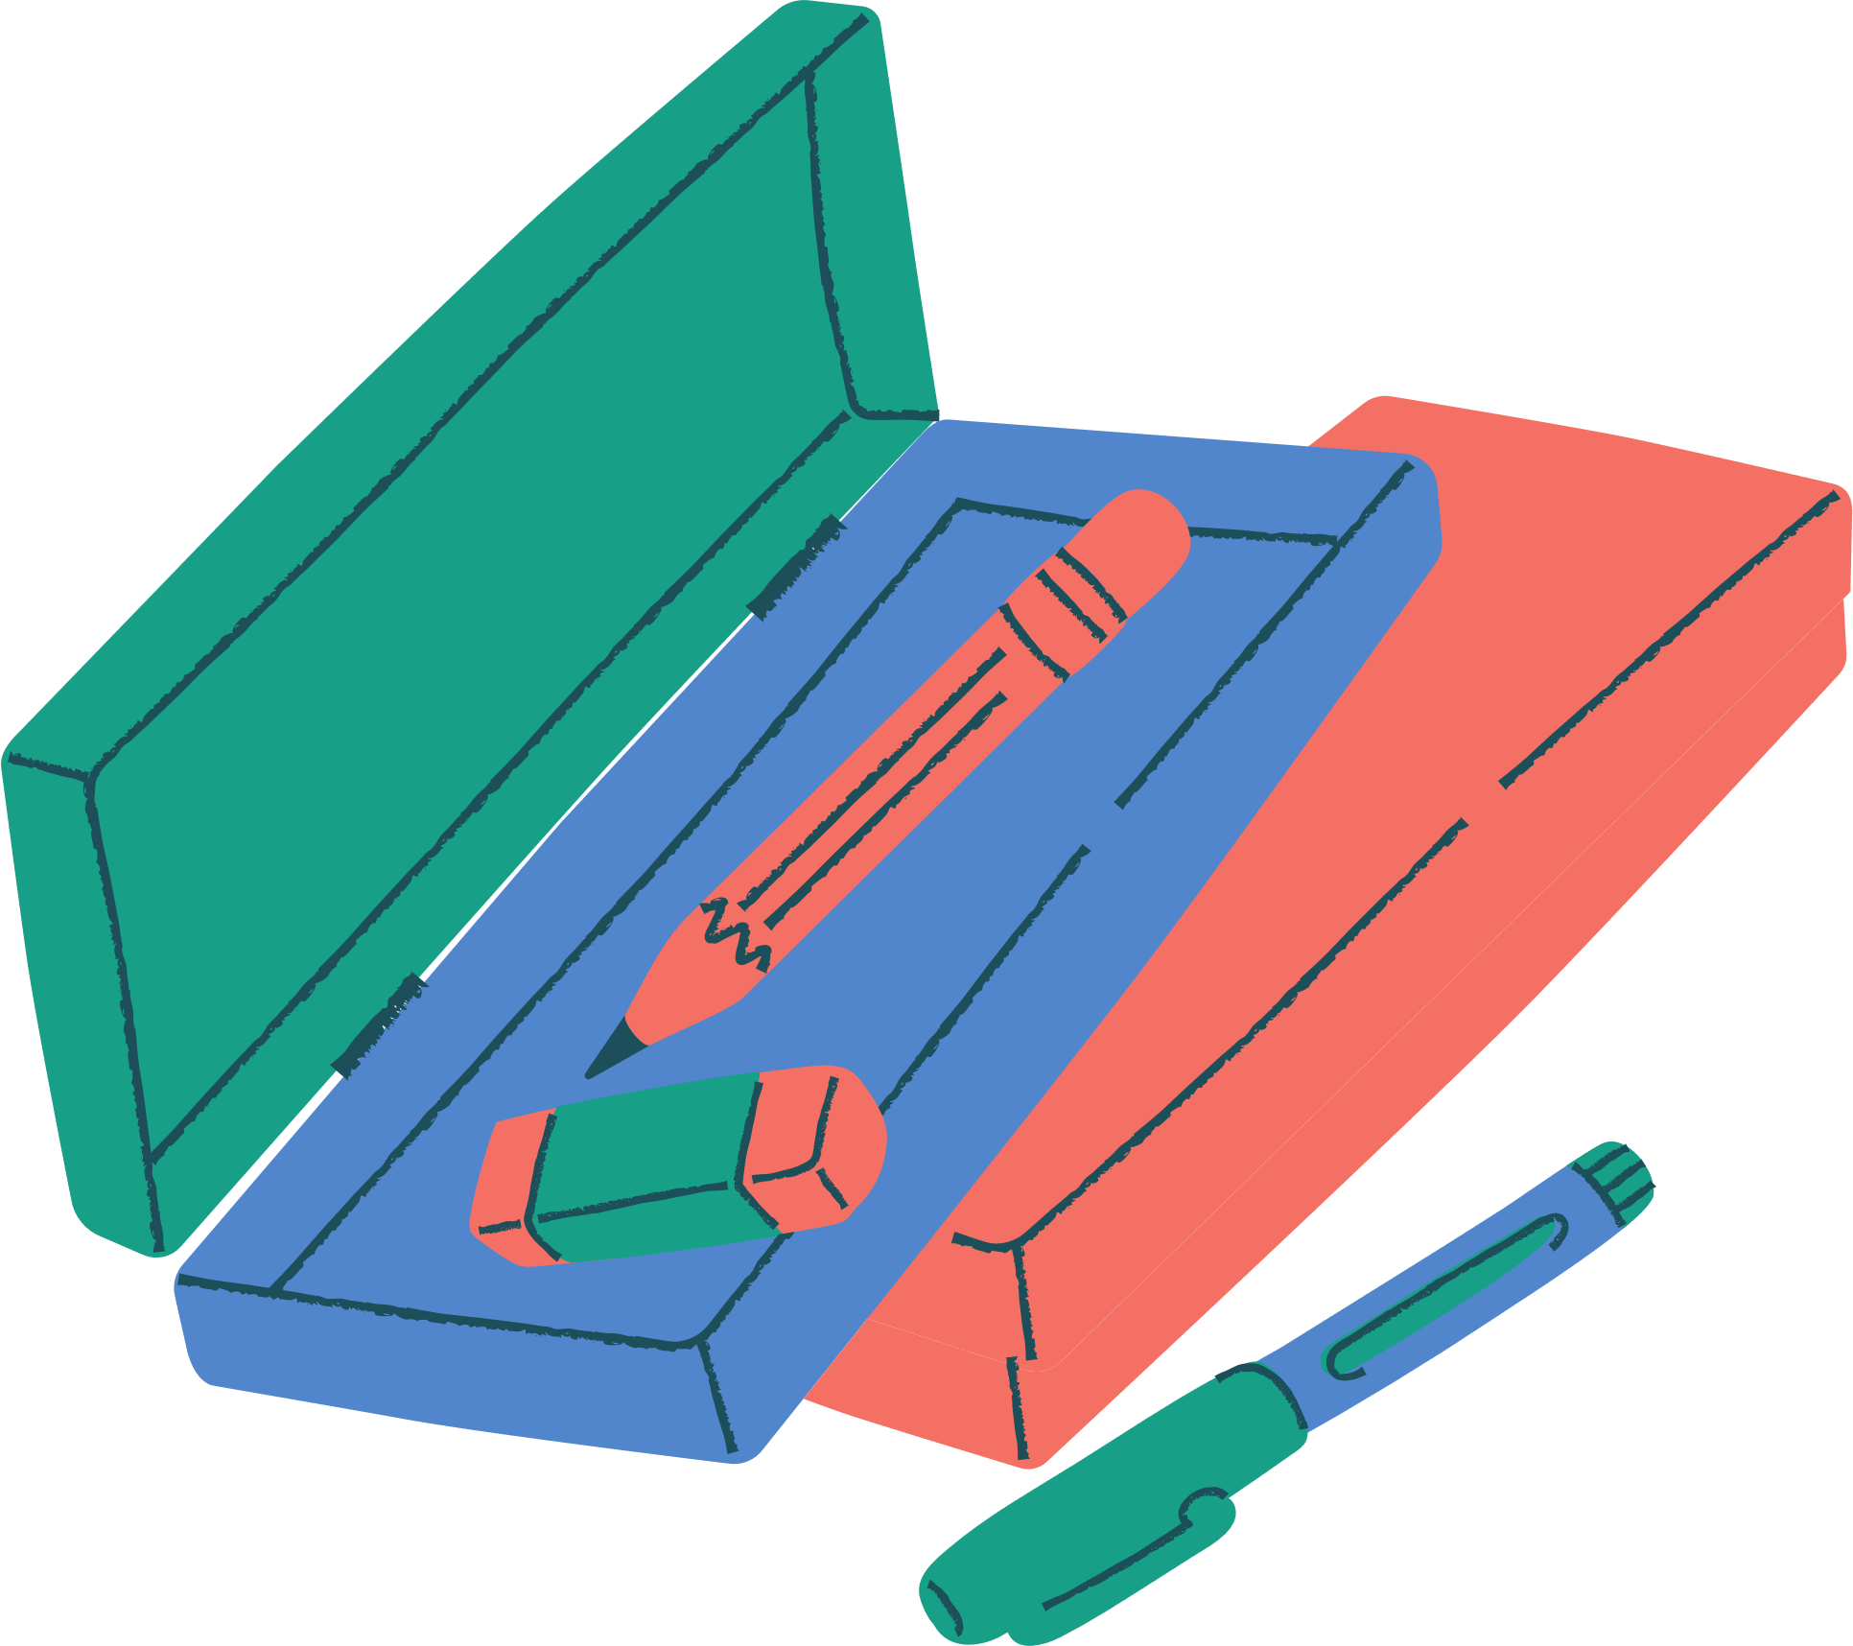
BÀI 2- NÓI VÀ NGHE
TRAO ĐỔI VỀ MỘT VẤN ĐỀ CÓ LIÊN QUAN ĐẾN CƠ HỘI VÀ THÁCH THỨC ĐỐI VỚI ĐẤT NƯỚC

Slide 3


Mục tiêu bài học
  Cách thuyết trình về một vấn đề liên quan đến cơ hội và thách thức đối với đất nước.
  Cách nắm bắt được nội dung và quan điểm của bài thuyết trình; nhận xét, đánh giá được nội dung và cách thức thuyết trình
  Yêu nước, trách nhiệm.
Nói và nghe:TRAO ĐỔI VỀ MỘT VẤN ĐỀ CÓ LIÊN QUAN ĐẾN CƠ HỘI VÀ THÁCH THỨC ĐỐI VỚI ĐẤT NƯỚC

Slide 4

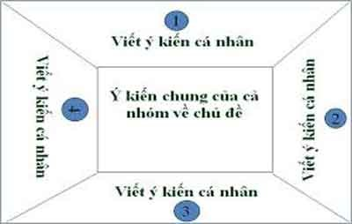
KHỞI ĐỘNG
Thảo luận nhóm:
Liệt kê một số cơ hội và thách thức đối với nước ta hiện nay.
Nói và nghe:TRAO ĐỔI VỀ MỘT VẤN ĐỀ CÓ LIÊN QUAN ĐẾN CƠ HỘI VÀ THÁCH THỨC ĐỐI VỚI ĐẤT NƯỚC

Slide 5
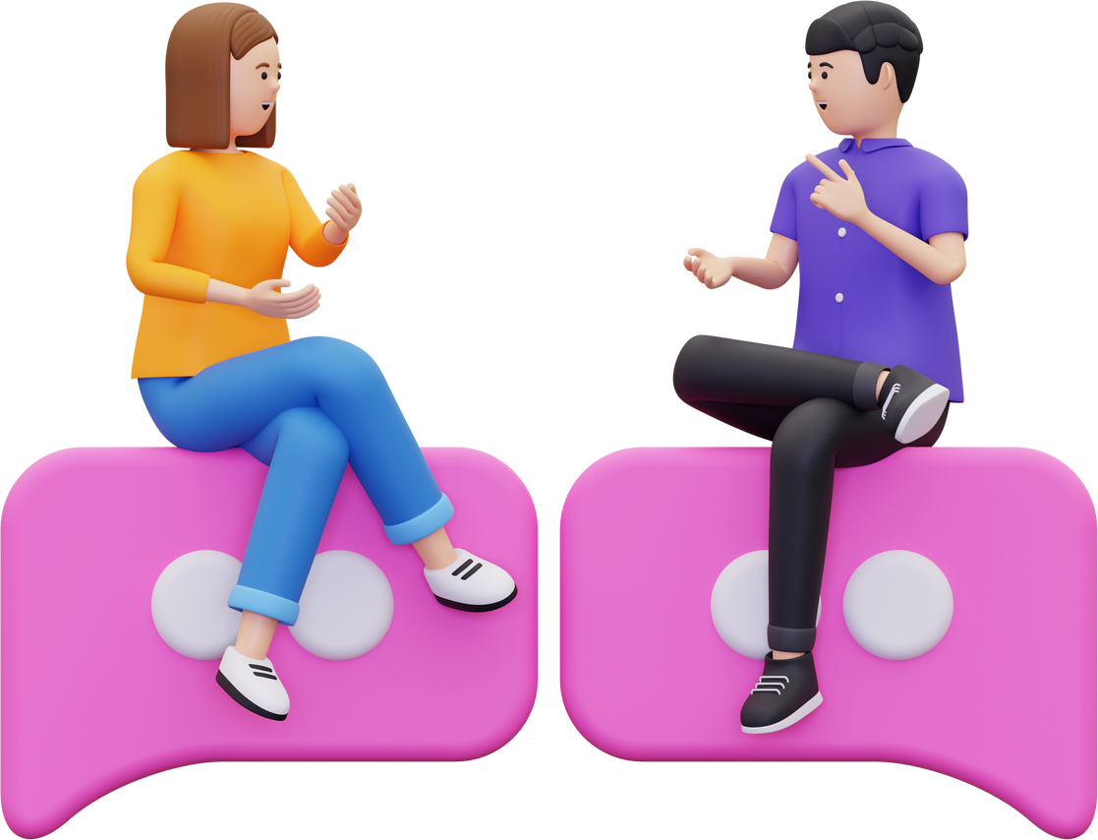
1. Tìm hiểu cách thức thực hiện
kĩ năng nói và nghe
Nhóm đôi
  Đọc nội dung hướng dẫn luyện tập kĩ năng nói và nghe (SGK, tr. 62 – 65), ghi tóm tắt những việc ý nghĩa với bản thân khi thực hiện nhiệm vụ nói và nghe.
Nói và nghe:TRAO ĐỔI VỀ MỘT VẤN ĐỀ CÓ LIÊN QUAN ĐẾN CƠ HỘI VÀ THÁCH THỨC ĐỐI VỚI ĐẤT NƯỚC

Slide 6


Trong vai trò người nói
Bước 1:
chuẩn bị nói
Bước 2:
Trình bày bài nói:
Bước 3:
Trao đổi, đánh giá
  Xác định đề tài, người nghe, mục đích, không gian và thời gian
  Tìm ý và lập dàn ý.
  Luyện tập
- Bám sát dàn ý và đảm bảo kết cấu của bài thuyết trình
- Dùng thẻ ghi chú tóm tắt thông tin dễ dễ theo dõi
- Sử dụng hợp lí các phương tiện phi ngôn ngữ
- Chú ý thời gian, tương tác tích cực với người nghe.
- Nghiêm túc lắng nghe, cầu thị và ghi nhận góp ý.
- Chờ đến lượt, trao đổi nhã nhặn, mạnh dạn bày tỏ quan điểm của mình, lịch sự, tôn trọng sự khác biệt.
- Sử dụng bảng kiểm để đánh giá.
Nói và nghe:TRAO ĐỔI VỀ MỘT VẤN ĐỀ CÓ LIÊN QUAN ĐẾN CƠ HỘI VÀ THÁCH THỨC ĐỐI VỚI ĐẤT NƯỚC

Slide 7


Trong vai trò người nghe
Bước 1:
Chuẩn bị nghe:
Bước 2:
Nghe, nắm bắt nội dung, quan điểm của bài thuyết trình
Bước 3:
Trao đổi, nhận xét,
đánh giá
- Tìm hiểu đề tài của buổi thuyết trình, xác định điều đã biết và muốn biết thêm.
- Xác định những điều bạn đã biết về người thuyết trình và mong đợi ở họ.
- Chuẩn bị giấy, bút để ghi chép.
  - Tìm vị trí thích hợp để theo dõi.
- Đọc lại nội dung ghi chép.
- Khi nhận xét, nên sử dụng kĩ thuật PMI để đánh giá nội dung và cách thức thuyết trình.
- Trao đổi ngắn gọn, rõ ràng, tránh hỏi quá nhiều, dồn dập, chỉ trích gay gắt, tôn trọng quan điểm của người nói,..
  - Sử dụng bảng kiểm kĩ năng nghe và nhận xét, đánh giá về bài thuyết trình
- Nghe, nắm bắt nội dung, quan điểm của bài thuyết trình của người nói
- Chú ý những dấu hiệu phi ngôn ngữ.
  - Ghi chép, tóm tắt, sắp xếp thông tin,..
Nói và nghe:TRAO ĐỔI VỀ MỘT VẤN ĐỀ CÓ LIÊN QUAN ĐẾN CƠ HỘI VÀ THÁCH THỨC ĐỐI VỚI ĐẤT NƯỚC

Slide 8


2. Thực hành
nói và nghe
Nhóm
chuyên gia-mảnh ghép
Nói và nghe:TRAO ĐỔI VỀ MỘT VẤN ĐỀ CÓ LIÊN QUAN ĐẾN CƠ HỘI VÀ THÁCH THỨC ĐỐI VỚI ĐẤT NƯỚC

Slide 9





Bước 1: Chuẩn bị nói
Vòng chuyên gia
  Lời chào, giới thiệu
  Nêu vấn đề
Cơ hội
Thách thức
Giải pháp
  Kết luận
  Lời chào và cảm ơn
Nói và nghe:TRAO ĐỔI VỀ MỘT VẤN ĐỀ CÓ LIÊN QUAN ĐẾN CƠ HỘI VÀ THÁCH THỨC ĐỐI VỚI ĐẤT NƯỚC

Slide 10


Bước 2: thực hành nói và nghe
Vòng mảnh ghép
  Các nhóm ghép lần lượt di chuyển theo sơ đồ bên cạnh và chuyên gia trong nhóm trình bày bài nói của mình.
  Các thành viên khác trong nhóm lắng nghe, ghi chép và phản hồi.
  Thời gian dành cho mỗi lượt: 5 phút
Nói và nghe:TRAO ĐỔI VỀ MỘT VẤN ĐỀ CÓ LIÊN QUAN ĐẾN CƠ HỘI VÀ THÁCH THỨC ĐỐI VỚI ĐẤT NƯỚC

Slide 11



Bước 3: Đánh giá, rút kinh nghiệm.
(1) Đánh giá và đánh giá lẫn nhau:
- Sử dụng Bảng kiểm kĩ năng thuyết trình một vấn đề liên quan đến cơ hội và thách thức đối với đất nước (SGK, tr. 64) để tự đánh giá kĩ năng thuyết trình của bản thân và đánh giá phần thuyết trình của bạn.
- Sử dụng Bảng kiểm kĩ năng nghe và nhận xét, đánh giá về bài thuyết trình một vấn đề liên quan đến cơ hội và thách thức đối với đất nước (SGK, tr. 65–66) để tự đánh giá kết quả thực hiện kĩ năng của bản thân và kết quả nghe, nhận xét của bạn.
(2) Mỗi HS rút ra một kinh nghiệm có ý nghĩa với bản thân từ bài học nói và nghe vừa thực hiện.
Nói và nghe:TRAO ĐỔI VỀ MỘT VẤN ĐỀ CÓ LIÊN QUAN ĐẾN CƠ HỘI VÀ THÁCH THỨC ĐỐI VỚI ĐẤT NƯỚC

Slide 12


Vận dụng
  Về nhà chọn một cơ hội và thách thức và thực hiện 1 postcard hoặc video ngắn 3-5 phút bày ý kiến, quan điểm của mình về vấn đề ấy.
  Up bài lên Padled của lớp.
Nói và nghe:TRAO ĐỔI VỀ MỘT VẤN ĐỀ CÓ LIÊN QUAN ĐẾN CƠ HỘI VÀ THÁCH THỨC ĐỐI VỚI ĐẤT NƯỚC

Slide 13






Cảm ơn các em đã theo dõi bài học!

